Slide 1
Proyecto Formativo
Mercapleno
Jeferson Bernal
Sebastian Rivera
Julian Ladino
Daniel Lozano
Alejandro Gualguan
ADSO
Ficha 3206403

Slide 2


TABLA DE
CONTENIDO
03
07
Objetivos específicos
11
Planteamiento del problema
Técnicas e instrumentos de recolección
Servicio Nacional de Aprendizaje
04
08
Justificación
14
Pregunta problema
BPMN (problemas actuales)
05
09
16
10 Requisitos funcionales y no funcionales
¿Qué se requiere?
Alcance
06
10
Delimitación
Objetivos General
2

Slide 3

Planteamiento del problema
Figura 1
Inventario Manual
El supermercado El Portal 2, ubicado en la localidad de Kennedy-Bogotá, presenta dificultades en el manejo de su inventario, el cual actualmente se lleva de forma manual mediante registros en un cuaderno. Esta forma de trabajo ha generado errores frecuentes en la cantidad de productos disponibles, lo que provoca situaciones de desabastecimiento de productos esenciales o, por el contrario, la acumulación excesiva de mercancía en bodega.
Vecteezy (2021) https://acortar.link/DYVILG
3

Slide 4
Planteamiento del problema
Como consecuencia, el supermercado ha tenido pérdidas económicas por productos vencidos, ventas no realizadas por falta de existencias y compras mal planificadas. Adicionalmente, el establecimiento no cuenta con una plataforma de ventas en línea que le permita a los clientes consultar productos o realizar compras por internet, lo que lo pone en desventaja frente a otros supermercados que sí ofrecen canales virtuales de atención y venta.
3

Slide 5


Pregunta del Problema:
Figura 2
Problema y solución
¿Puede un sistema de información contribuir a optimizar el control del inventario y ofrecer ventas en línea facilitando el ingreso del supermercado Portal 2 al mercado digital?
Istockphoto (2024) https://acortar.link/En85Pv
4

Slide 6

Se requiere de:
Figura 3
Solución
Ante esta situación, se plantea el desarrollo e implementación de un sistema de información que permita la optimización en el manejo del inventario del supermercado y ofrecer a los clientes una plataforma de ventas en línea. Este sistema deberá incluir funcionalidades como el registro de productos, el control de entradas y salidas, la generación de reportes, la gestión de usuarios y clientes, y la interfaz para realizar pedidos en línea de forma eficiente y segura.
Freepik (2021) https://acortar.link/EaAlbt
5

Slide 7
Se requiere de:
Módulo de Gestión de Productos, permitirá registrar, actualizar, consultar y eliminar productos.
Módulo de Ingreso y Salida de Productos, registra movimientos del inventario en tiempo real para evitar desabastecimientos o exceso de stock.
Módulo de Reportes y Estadísticas, generará informes automáticos sobre el estado del inventario, productos más vendidos, apoyando la toma de decisiones estratégicas.
Módulo de Gestión de Usuarios, permitirá registrar y administrar a los usuarios en el sistema, asignando permisos según su rol.
Módulo de ventas, El módulo gestiona el proceso de compra, registro de pedidos y vinculación con el inventario en tiempo real.
5

Slide 8


Objetivo General
Figura 4
Meta
Diseñar e implementar un sistema de información para el supermercado El Portal 2 que optimice el control del inventario y permita gestionar ventas en línea.
(Coworkingfy,2020) Enlace
6

Slide 9

Objetivos específicos
Figura 5
Objetivos específicos
1. Diseñar e implementar un módulo de gestión de productos que permita registrar, consultar, actualizar y eliminar artículos del inventario.
2. Desarrollar un módulo de control de ingresos y salidas de productos.
3. Integrar un módulo de generación de reportes y estadísticas para obtener información actualizada sobre el estado del inventario y los productos más vendidos.
(Mentee,2023) Enlace
7

Slide 10

Objetivos específicos
Figura 6
Objetivos específicos
4. Construir un módulo de gestión de usuarios que administre perfiles y niveles de acceso de acuerdo con los roles asignados
5. Implementar un módulo de ventas en línea que permita gestionar pedidos y actualizar el inventario en tiempo real.
7

Slide 11

Justificación
Figura 7
Importancia
Se está creando un sistema de información para ayudar a mejorar el trabajo en Mercapleno. Los dueños del negocio nos han pedido hacer un sistema de información que solucione problemas como el manejo manual de productos y el control poco eficiente de las ventas.
El sistema tendrá un módulo de inventario para controlar entradas y salidas fácilmente. También tendrá ventas con entregas de tickests y un módulo para atender al clientes, donde se guarden sus datos y consultas, haciendo más rápida y mejor la atención con acompañamiento de un análisis de datos y de reportes.
Ladino, 2025
8

Slide 12

Delimitación
Figura 9
Delimitaciones
Para garantizar un desarrollo efectivo y enfocado, es necesario implementar límites que permitan enfocar los esfuerzos en las necesidades del supermercado y evitar desvíos, las delimitaciones son:
- Soporte limitado al establecimiento del portal 2
-Método de pago digital limitado a opciones locales
-Sin facturación electrónica.
-El sistema de información se realizará en 18 meses
(Vecteezy, s.f.) Enlace
10

Slide 13



Alcance
Figura 8
Alcance
El sistema de información se enfoca en resolver las necesidades del cliente, entonces su alcance está orientado a cumplir estas necesidades operativas y de gestión del supermercado, por esto el alcance se conforma por:
-Gestión de inventario
-Sistema de información accesible e intuitivo
-Visualización de información detallada de productos
-Acceso a distintos usuarios con diferentes niveles de permiso:
- Administrador
- Empleado
- Clientes
Servicio Nacional de Aprendizaje
(Freepik Company(Flaticon),S.F) Enlace
9

Slide 14

Técnicas e instrumentos de recolección
Roles:
Administrador
Empleados
Usuario
Figura 10
Preguntas
Se realizó encuestas a los usuarios, empleados y administradores en un formato de cuestionario donde se revisó cuáles serían algunos de sus requisitos, necesidades y preferencias para comprar
Fuente: Preguntas de encuesta
11
Notes:
Imagen con logo de mipg y control interno

Slide 15
Preguntas de administrador
¿Cómo realiza actualmente el control de inventario?
¿Desea que el sistema genere alertas de productos por agotarse?
¿Qué tipo de informes necesita (ventas, ingresos, productos más vendidos, etc.)?
¿Qué usuarios internos tendrán acceso al sistema y qué funciones debe tener cada uno?
¿Desea poder programar y administrar promociones o descuentos especiales?
¿Qué nivel de acceso y seguridad considera necesario para evitar errores o fraudes?
¿Cómo gestiona actualmente las ventas, y qué espera mejorar con el sistema?
¿Desea que el sistema tenga respaldo automático de la información?
¿Quiere que el sistema funcione también desde dispositivos móviles o solo desde computadoras?
¿Cada cuánto tiempo le gustaría recibir reportes automáticos o actualizaciones del sistema?
https://docs.google.com/forms/d/e/1FAIpQLScVZCTmJmovdOmE4KeW2KbgBvbKkzb3ySWf4QWLQRQGPkT1dA/viewform?usp=header
12

Slide 16
Preguntas de empleados
¿Cuáles son las tareas que más tiempo le toman en su trabajo diario?
¿Cómo registra actualmente las ventas o movimientos de productos?
¿Le gustaría que el sistema facilite el control de caja y facturación?
¿Con qué frecuencia tiene que revisar el inventario o reponer productos?
¿Qué problemas ha tenido con la gestión manual de productos o clientes?
¿Qué tan familiarizado está con el uso de herramientas digitales en el trabajo?
¿Cree que un sistema con interfaz clara le ayudaría a ser más eficiente?
¿Qué tipo de notificaciones le serían útiles durante su jornada (alertas de inventario, cambios de turno, etc.)?
¿Le gustaría que el sistema registre automáticamente sus actividades o tareas asignadas?
¿Qué funciones considera indispensables para facilitar su trabajo en el supermercado?
https://docs.google.com/forms/d/e/1FAIpQLSfPKg3cRVjbQxhjfYY5PL1bNs03l9oqnynJGTT9kDWbfXxkew/viewform?usp=header
12

Slide 17
Preguntas de usuario
¿Con qué frecuencia realiza compras o gestiones en Mercapleno?
¿Prefiere usar el sistema desde el celular, una computadora o ambos?
¿Qué tan importante es para usted que el sistema sea rápido y fácil de usar?
¿Le gustaría poder ver el historial de compras o transacciones realizadas?
¿Desea recibir promociones personalizadas según sus compras anteriores?
¿Qué método de pago le resulta más cómodo?
¿Le gustaría poder hacer pedidos desde casa para recoger en tienda o recibir a domicilio?
¿Qué tan útil le parecería tener una función de búsqueda avanzada de productos?
¿Qué problemas ha tenido antes al comprar o interactuar con sistemas similares?
¿Qué características considera esenciales en un sistema como este?
https://docs.google.com/forms/d/e/1FAIpQLSfUj4EXgMCQh3YXhk4kzIe-KF9IHW6SBz5l4k759h3iijiBWg/viewform?usp=header
13

Slide 18
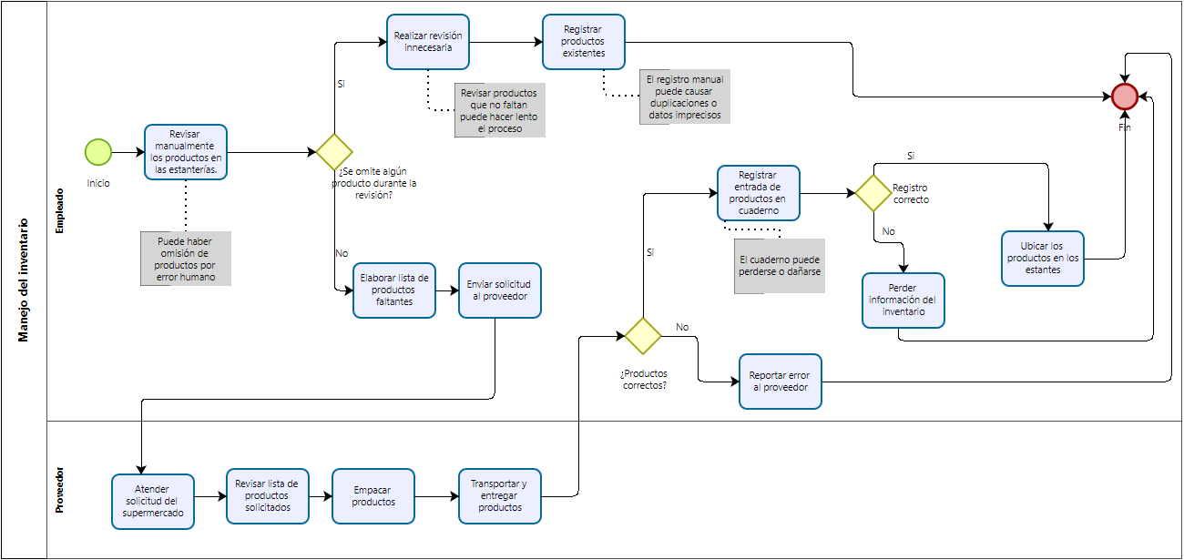
BPMN
Manejo del Inventario
14

Slide 19
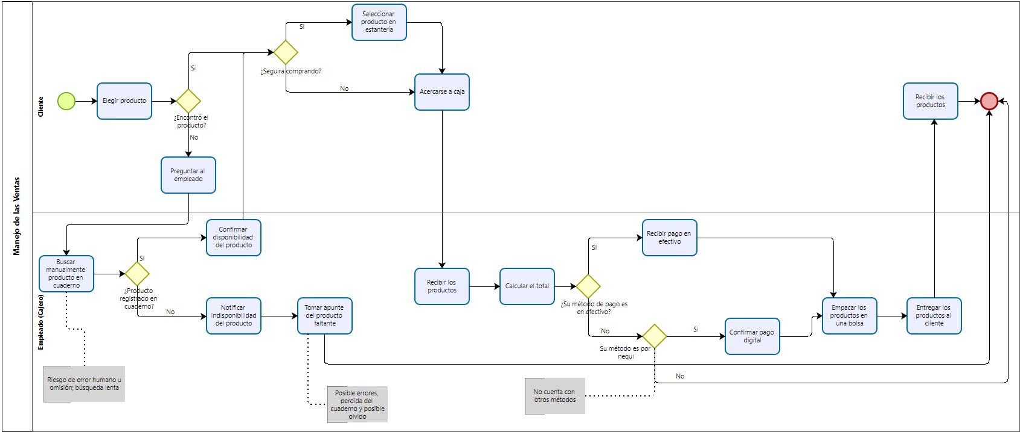
Manejo de ventas
BPMN(problemas) / https://soysena-my.sharepoint.com/:f:/g/personal/jefeson_bernal_soy_sena_edu_co/Eox1aQ1zZVJDolHmhf8LyuwBAAnA9CEJ_AaRzpcT9WvqEQ?e=tB4TC7
15

Slide 20
Requisitos funcionales y no funcionales
ID | Nombre
RF-01 | Registro del Usuario
RF-02 | Inicio de sesión
RF-03 | Recuperar contraseña
RF-04 | Gestión de perfiles de usuario (Admin)
RF-05 | Visualización de productos
RF-06 | Búsqueda de productos
RF-07 | Filtro por categoría
ID | Nombre
RNF-01 | Tiempo de respuesta de acción
RNF-02 | Disponibilidad
RNF-03 | Seguridad de datos
RNF-04 | Compatibilidad con otros navegadores
RNF-05 | Soporte hasta 1.000 usuarios
RNF-06 | Copia de seguridad de la base de datos
RNF-07 | Mantenimiento al sistema
RNF-08 | Facilidad de uso
RNF-09 | Protección ante ataques
RNF-10 | Roles y permisos
Servicio Nacional de Aprendizaje
RF-08 | Descuentos
RF-09 | Gestión de productos (Admin)
RF-10 | Carrito de compras
RF-11 | Procesamiento de pagos
RF-12 | Generación de ticket de compra
RF-13 | Historial de pedidos
RF-14 | Información de la tienda
23

Slide 21
Requisitos Funcionales
IDENTIFICACIÓN DEL REQUERIMIENTO | RF-001
NOMBRE DEL REQUERIMIENTO | Registro del Usuario
CARACTERÍSTICAS | Poder hacer que un usuario pueda acceder en un sistema o aplicación web
DESCRIPCIÓN DEL REQUERIMIENTO | Permite al usuario registrarse proporcionando nombre, correo electrónico y su contraseña
REQUERIMIENTO NO FUNCIONAL | RNF001 RNF003 RNF009 RNF010
PRIORIDAD DEL REQUERIMIENTO | Alta
IDENTIFICACIÓN DEL REQUERIMIENTO | RF-002
NOMBRE DEL REQUERIMIENTO | Iniciar sesión
CARACTERÍSTICAS | Es una acción que puede hacer el usuario para que pueda ver su perfil
DESCRIPCIÓN DEL REQUERIMIENTO | Permite al usuario iniciar sesión introduciendo su correo o nombre de usuario con su contraseña
REQUERIMIENTO NO FUNCIONAL | RNF001 RNF003 RNF009 RNF010
PRIORIDAD DEL REQUERIMIENTO | Alta

Slide 22
IDENTIFICACIÓN DEL REQUERIMIENTO | RF-003
NOMBRE DEL REQUERIMIENTO | Recuperar contraseña
CARACTERÍSTICAS | Los usuarios pueden recuperar su contraseña mediante un enlace enviado al correo electrónico.
DESCRIPCIÓN DEL REQUERIMIENTO | Los usuarios pueden recuperar su contraseña mediante un enlace enviado al correo electrónico.
REQUERIMIENTO NO FUNCIONAL | RNF001 RNF003 RNF009
PRIORIDAD DEL REQUERIMIENTO | Alta
IDENTIFICACIÓN DEL REQUERIMIENTO | RF-004
NOMBRE DEL REQUERIMIENTO | Visualización de productos
CARACTERÍSTICAS | El mismo usuario podrá visualizar el producto que quiere comprar antes de pagarlo
DESCRIPCIÓN DEL REQUERIMIENTO | El sistema debe estar disponible el 99,5% del tiempo mensual.
REQUERIMIENTO NO FUNCIONAL | RNF001 RNF002 RNF008
PRIORIDAD DEL REQUERIMIENTO | Alta

Slide 23
IDENTIFICACIÓN DEL REQUERIMIENTO | RF-005
NOMBRE DEL REQUERIMIENTO | Carrito de compras
CARACTERÍSTICAS | El mismo usuario podrá visualizar el producto que quiere comprar antes de pagarlo
DESCRIPCIÓN DEL REQUERIMIENTO | El usuario podrá añadir productos a un carrito de compras virtual y ver sus productos en esta sección
REQUERIMIENTO NO FUNCIONAL | RNF001 RNF002 RNF003 RNF009 RNF005 RNF008
PRIORIDAD DEL REQUERIMIENTO | Media
IDENTIFICACIÓN DEL REQUERIMIENTO | RF-006
NOMBRE DEL REQUERIMIENTO | Procesamiento de pagos
CARACTERÍSTICAS | Sistema que debe de aceptar todos los pagos posibles
DESCRIPCIÓN DEL REQUERIMIENTO | Sistema con varios medios de pago (nequi, daviplata, efectivo)
REQUERIMIENTO NO FUNCIONAL | RNF001 RNF002 RNF003 RNF009
PRIORIDAD DEL REQUERIMIENTO | Alta

Slide 24
No funcionales
IDENTIFICACIÓN DEL REQUERIMIENTO | RNF-001
NOMBRE DEL REQUERIMIENTO | Seguridad de datos
CARACTERÍSTICAS | Poder colocar una contraseña o reconocimiento de huella para que no se pueda acceder fácilmente a la información
DESCRIPCIÓN DEL REQUERIMIENTO | Permite al usuario registrarse proporcionando nombre, correo electrónico y su contraseña
PRIORIDAD DEL REQUERIMIENTO | Alta
IDENTIFICACIÓN DEL REQUERIMIENTO | RNF-002
NOMBRE DEL REQUERIMIENTO | Protección ante ataques
CARACTERÍSTICAS | Deben estar protegidos todos los datos en caso de algún ataque de robo de datos
DESCRIPCIÓN DEL REQUERIMIENTO | Tener encriptado los datos personales de los usuarios.
PRIORIDAD DEL REQUERIMIENTO | Alta
IDENTIFICACIÓN DEL REQUERIMIENTO | RNF-003
NOMBRE DEL REQUERIMIENTO | Tiempo de respuesta de acción
CARACTERÍSTICAS | Debe de tener una respuesta rápida al momento de darle clic
DESCRIPCIÓN DEL REQUERIMIENTO | Cualquier acción del usuario tiempo máximo 2 segundos
PRIORIDAD DEL REQUERIMIENTO | Alta
IDENTIFICACIÓN DEL REQUERIMIENTO | RNF-004
NOMBRE DEL REQUERIMIENTO | Disponibilidad
CARACTERÍSTICAS | Debe de tener una disponibilidad las 24H
DESCRIPCIÓN DEL REQUERIMIENTO | El sistema debe estar disponible el 99,5% del tiempo mensual
PRIORIDAD DEL REQUERIMIENTO | Alta

Slide 25
IDENTIFICACIÓN DEL REQUERIMIENTO | RNF-003
NOMBRE DEL REQUERIMIENTO | Tiempo de respuesta de acción
CARACTERÍSTICAS | Debe de tener una respuesta rápida al momento de darle clic
DESCRIPCIÓN DEL REQUERIMIENTO | Cualquier acción del usuario tiempo máximo 2 segundos
PRIORIDAD DEL REQUERIMIENTO | Alta
IDENTIFICACIÓN DEL REQUERIMIENTO | RNF-004
NOMBRE DEL REQUERIMIENTO | Disponibilidad
CARACTERÍSTICAS | Debe de tener una disponibilidad las 24H
DESCRIPCIÓN DEL REQUERIMIENTO | El sistema debe estar disponible el 99,5% del tiempo mensual
PRIORIDAD DEL REQUERIMIENTO | Alta

